Slide 1
Алгоритм поиска кратчайшего безопасного пути на электронной карте местности
Студент: Монахов Дмитрий Игоревич
Руководитель: Барышникова Марина Юрьевна

Slide 2
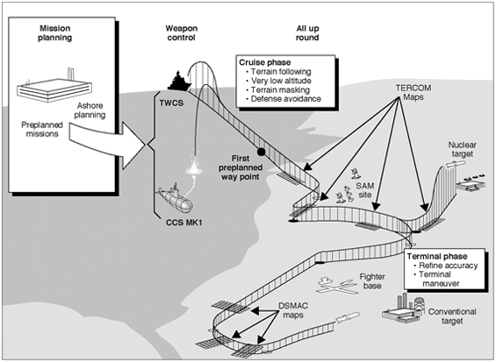
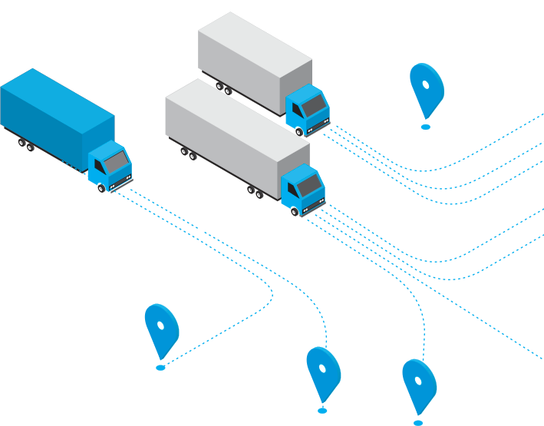
Актуальность
Terrain Contour Matching (TERCOM)
Использование рельефа местности
крылатыми ракетами
Логистика

Slide 3
Цель и задачи
Цель: модификация алгоритма поиска кратчайшего пути для решения проблемы прокладывания маршрута на карте местности с учетом требований пользователя по исключению специфических участков.
Задачи:
Выполнить анализ существующих алгоритмов поиска кратчайшего пути и обосновать выбор алгоритма для модификации;
Провести модификацию выбранного алгоритма для решения проблемы;
Выбрать средство отображения картографических данных;
Разработать программное обеспечение на основе модифицированного алгоритма.

Slide 4
Таблица сравнения алгоритмов
Алгоритм | Размер дискретного рабочего пространства |  |  |  |  | Точность результата
 | 64 x 64 | 128 x 128 | 256 x 256 | 512 x 512 | 1024 x 1024
Поиск в ширину | 3155 | 12887 | 52367 | 213648 | 1159255 | Точный
Алгоритм Дейкстры | 3173 | 13058 | 52068 | 209251 | 836977 | Точный
A* | 623 | 1576 | 8071 | 40333 | 104109 | Точный
HPA* | 454 | 1334 | 3551 | 10629 | 41491 | Погрешность 1%
Лучший-первый | - | - | - | - | 1786 | Произвольный путь

Slide 5
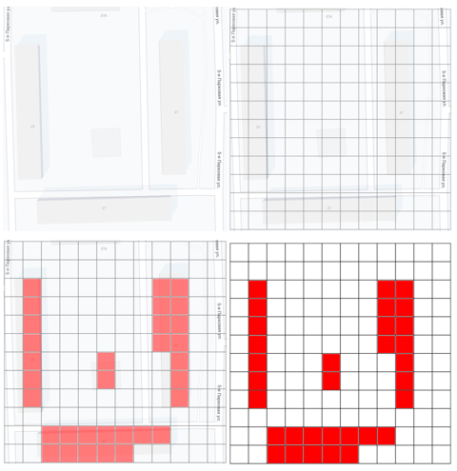
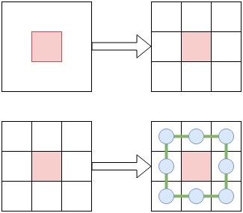
Дискретное рабочее пространство (ДРП)
Дискретное рабочее пространство (ДРП)
Графовое представление ДРП

Slide 6
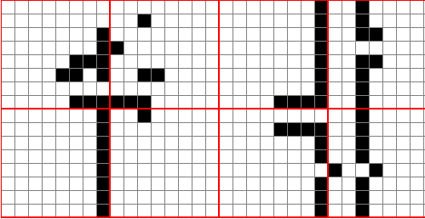
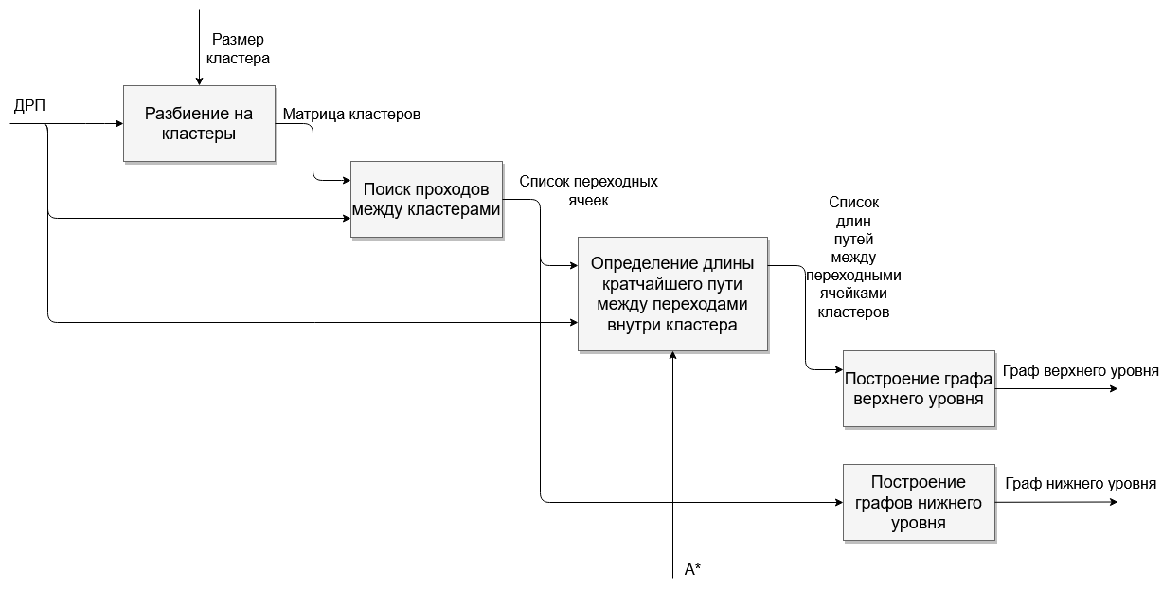
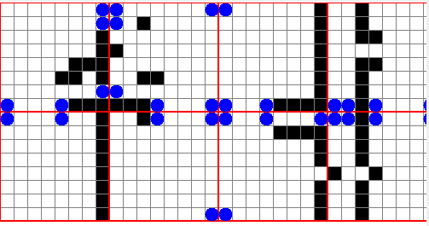
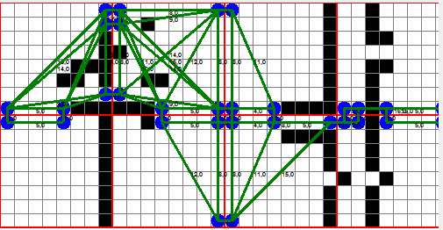
Иллюстрация работы алгоритма HPA*

Slide 7
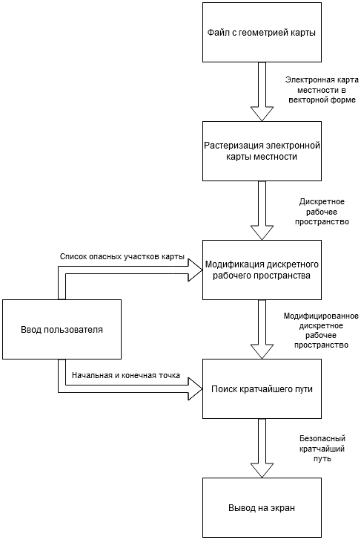
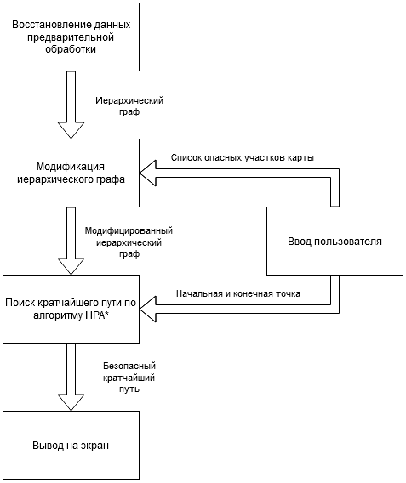
Варианты модификации ДРП
Универсальная модификация ДРП
Улучшенная модификация ДРП

Slide 8

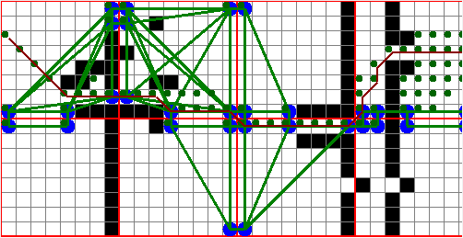

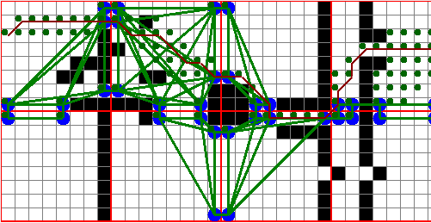
Иллюстрация работы модифицированного алгоритма

Slide 9
Уровни абстракции
MapAround (платформа рендеринга)
ICellMap (ДРП)
MapAroundCellMap (ДРП для MapAround)
ICellPathFinder (алгоритм поиска пути)
HPAStarAlgorithm (модифицированный HPA*)
IList<Vector2Int> (абстрактный список точек)
List<Vector2Int> (список точек .NET)

Slide 10
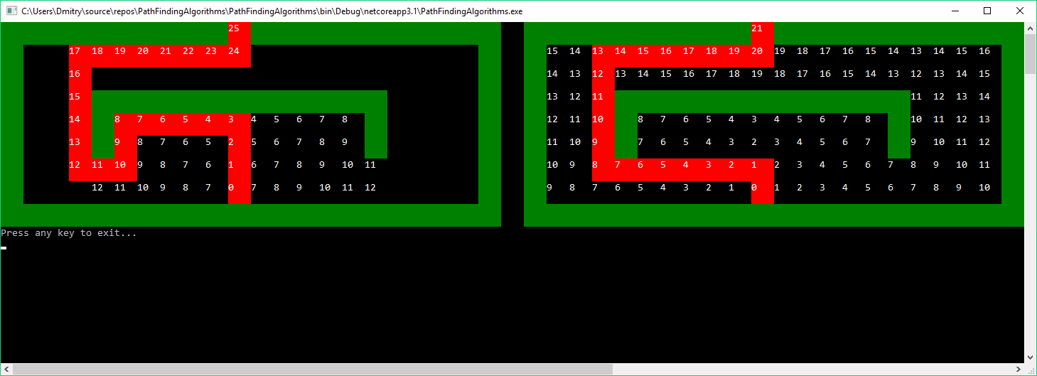
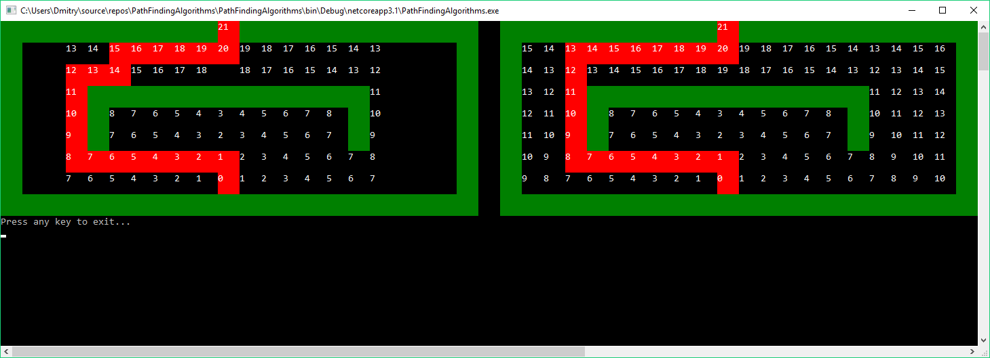
Эксперимент
Ситуация «ловушки»
Использование
эвристической функции

Slide 11
Заключение
Выводы
Выполнен анализ существующих алгоритмов поиска кратчайшего пути и обоснован выбор алгоритма для модификации;
Проведена модификация выбранного алгоритма для решения проблемы;
Выбрано средство отображения картографических данных;
Разработано программное обеспечение на основе модифицированного алгоритма.

